Slide 1
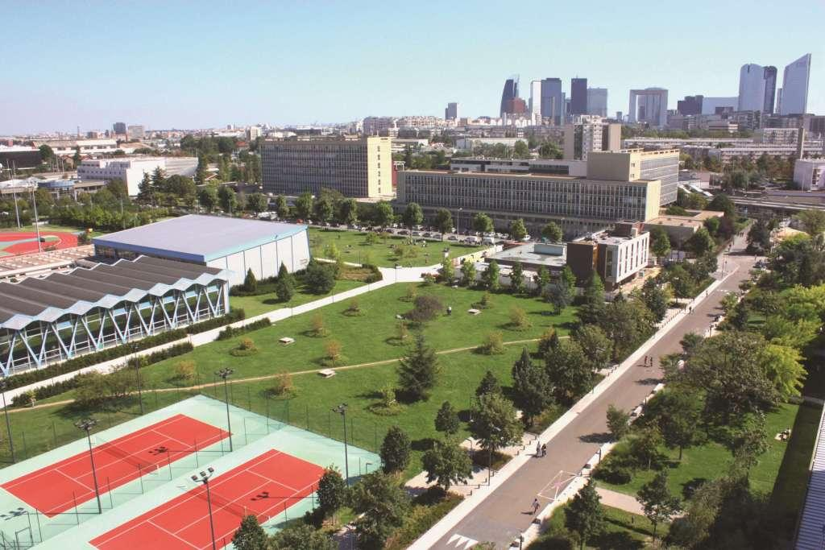
Titre de la page
de couverture
Mardi 15 mars 2017

Slide 2
Sommaire
_
A
Titre sommaire
sous-titre sommaire 1
sous-titre sommaire 2
sous-titre sommaire 3
sous-titre sommaire 3
B
Titre sommaire
sous-titre sommaire 1
sous-titre sommaire 2
sous-titre sommaire 3
sous-titre sommaire 3

Slide 3
Titre de la page
intérieure
_
Sous-titre de la page intérieure
Abusus enim multitudine hominum, quam tranquillis in rebus diutius rexit, ex agrestibus habitaculis urbes construxit multis opibus firmas et viribus, quarum ad praesens pleraeque licet Graecis nominibus appellentur, quae isdem ad arbitrium inposita sunt conditoris, primigenia tamen nomina non amittunt, quae eis Assyria lingua institutores veteres indiderunt.
Incenderat autem audaces usque ad insaniam homines ad haec, quae nefariis egere conatibus, Luscus quidam curator.
Saraceni tamen nec amici nobis umquam nec hostes optandi, ultro citroque discursantes quicquid inveniri poterat momento temporis parvi vastabant milvorum rapacium similes, qui si praedamr.
Saraceni tamen nec amici nobis umquam nec hostes optandi, ultro citroque discursantes quicquid inveniri poterat momento temporis parvi vastabant milvorum rapacium similes, qui si praedamr.

Slide 4
Titre de la page
intérieure
_
Sous-titre de la page intérieure
Liste à puce 1
Liste à puce 2
Liste à puce 3
Liste à puce 4
Liste à puce 5
Liste à puce 6

